Slide 1
PŮSOBENÍ ORGANISMŮ A ČLOVĚKA
Registrační číslo projektu: CZ.1.07/1.1.38/02.0025
Název projektu: Modernizace výuky na ZŠ Slušovice, Fryšták, Kašava a Velehrad
Tento projekt je spolufinancován z Evropského sociálního fondu a státního rozpočtu České republiky.
Př_154_Geologie_Působení organismů a člověka
Autor: Mgr. Jiří Sukaný
Škola: Základní škola Velehrad, okres Uherské Hradiště, příspěvková organizace

Slide 2
Anotace:
Digitální učební materiál je určen pro seznámení, rozšíření, upevňování o geologických dějích.
Materiál rozvíjí, podporuje, vysvětluje znalosti o působení organismů a člověka na zemský povrch
Je určen pro předmět přírodopis 9. ročník
Tento materiál vznikl ze zápisu autora jako doplňující materiál k učebnici: Černík, V., Martinec, Z., Vítek, J., Přírodopis 4 pro 9. ročník základní školy a nižší ročníky víceletých gymnázií, Bělehradská 47, 120 00 Praha 2: SPN, 1998, ISBN 80-7235-044-7

Slide 3
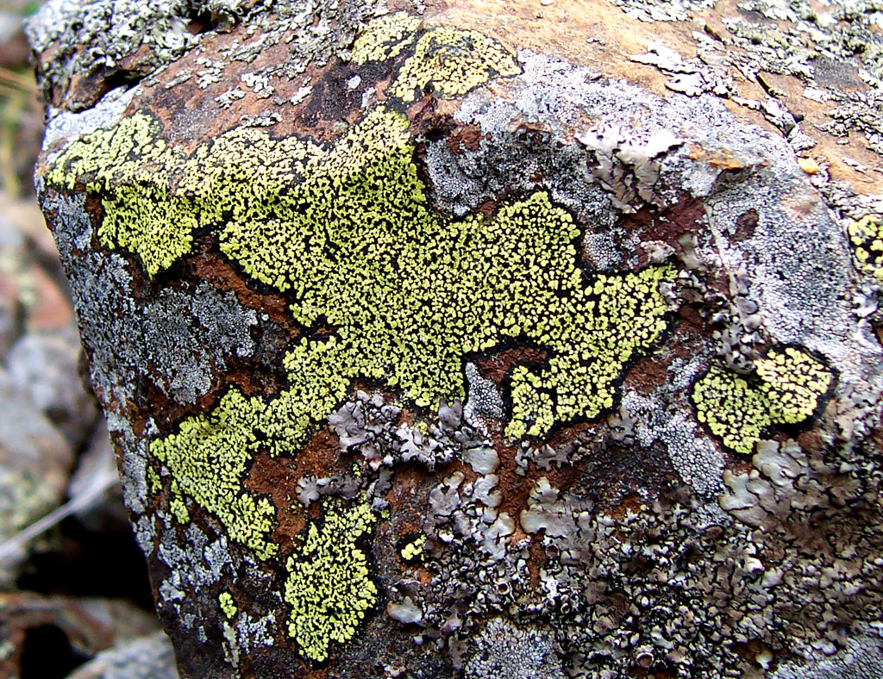
Působení organismů a člověka na povrch
Organismy – jedná se hlavně o rozrušování povrchu hornin a vznik půd činností mikroorganismů, hub a drobných živočichů.
Mikroorganismy rozrušují povrchy hornin působením kyselin, větší působí mechanicky – kořenovými systémy.
Rostliny i zpevňují povrch a zabraňují tak erozi.
Mapovník zeměpisný - korovitá stélka

Slide 4
Činnost člověka – začala zemědělskou činností – utváření zemědělské krajiny – odlesnění, vypalování, eroze půd.
Nejvíce se člověk „podepsal“ na zemském povrchu v posledních sto letech – mechanizace vše urychlila. Výrazná je zejména rušivá činnost. Vzniká kulturní krajina – krajina přetvořená člověkem.
povrchová těžba nerostných surovin
odlesnění krajiny
regulace vodních toků, stavba vodních nádrží
budování obrovských skládek odpadů
budování ostrovů a poloostrovů
budování měst, průmyslových zón, komunikací
globální změna klimatu planety – tání ledovců, rozšiřování pouští, posun vegetačních pásů

Slide 5
Povrchová těžba nerostů a hornin
Povrchový důl na lignit Garzweiler, Německo, 48 km²

Slide 6
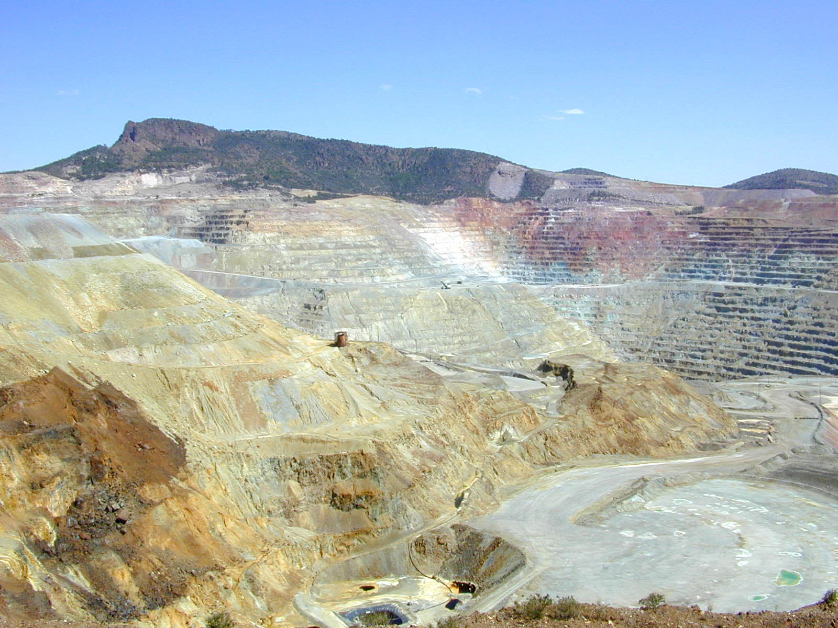
El Chino – Nové Mexiko, USA, měď

Slide 7
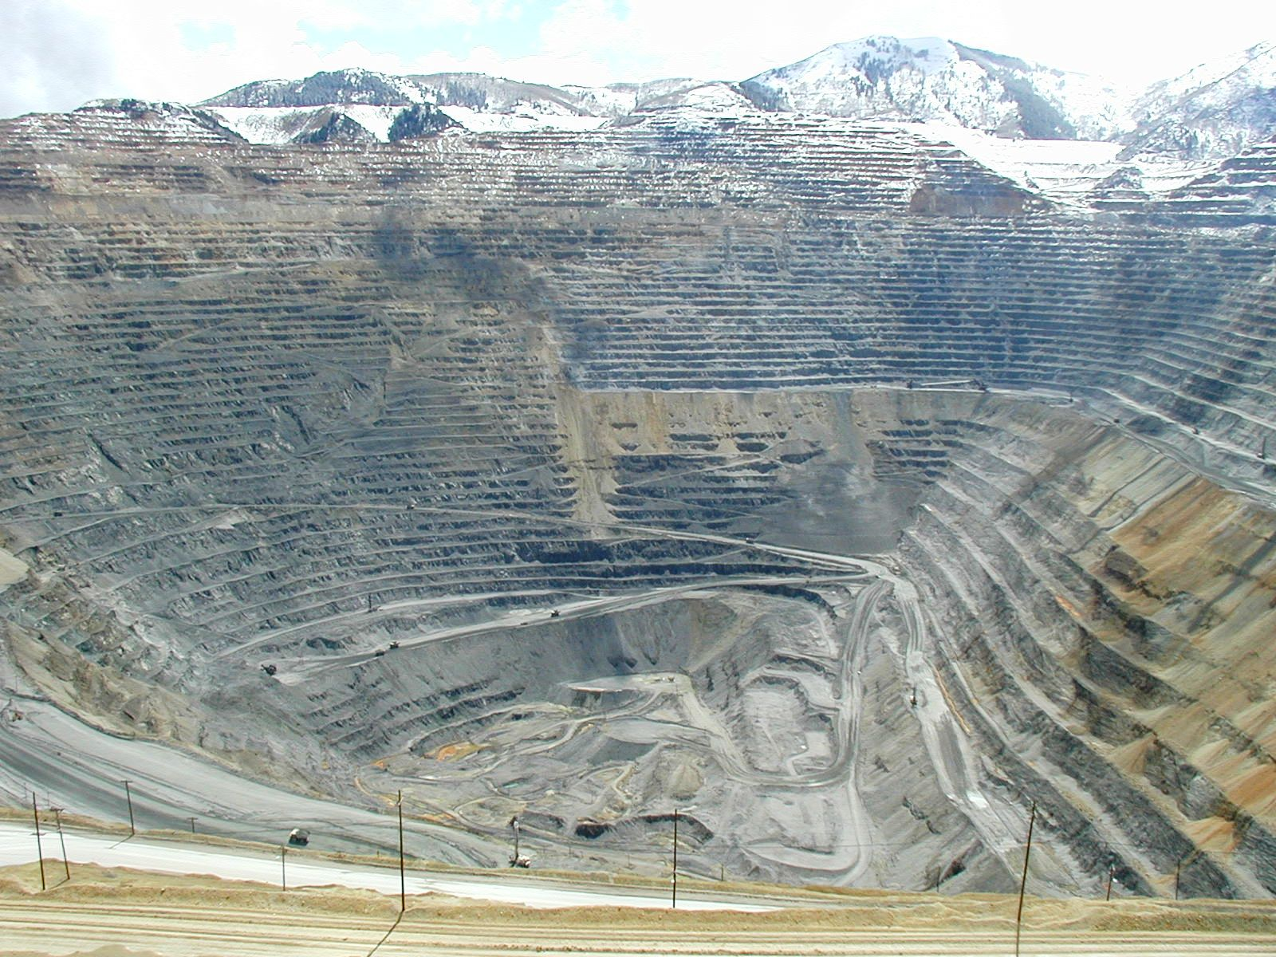
Měděný důl Bingham Canyon, Utah

Slide 8
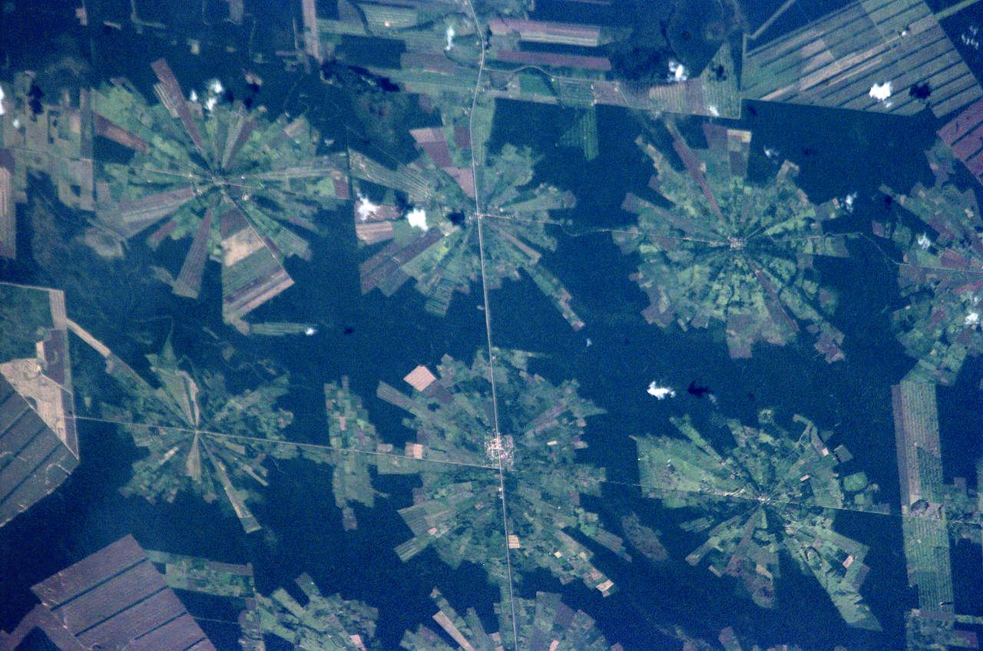
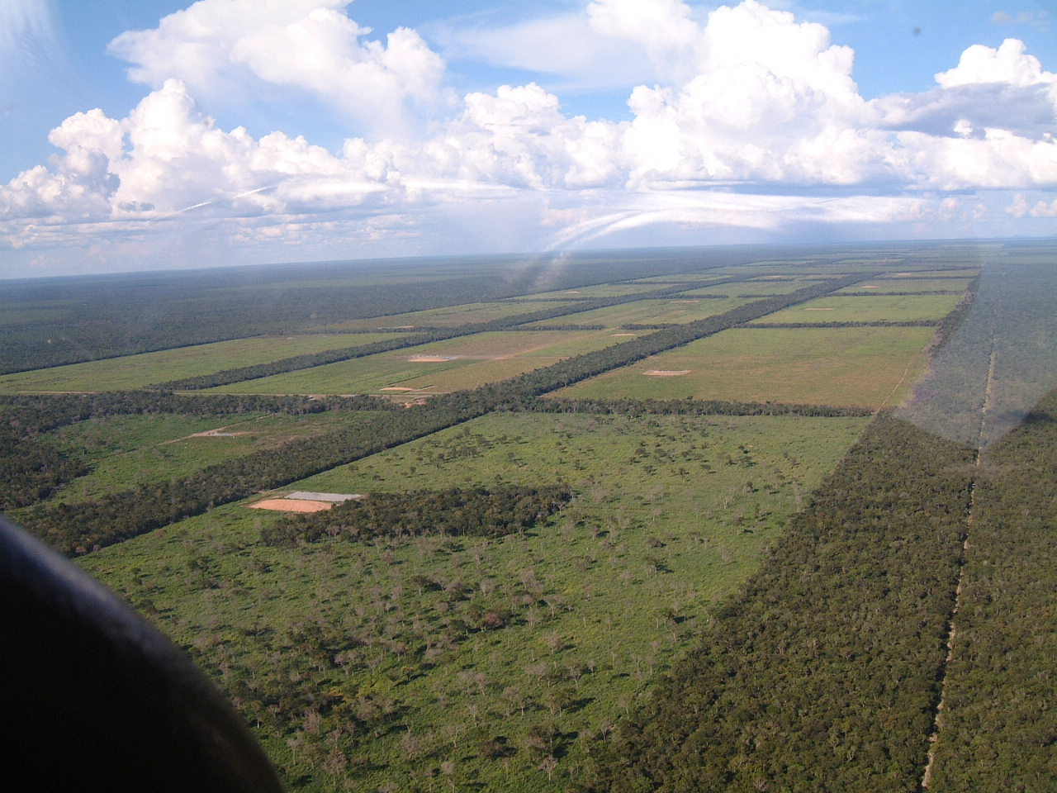
Odlesňování Bolívie
Důsledek je eroze půdy mnohdy až na skalní podloží, degradace kvality půdy, změna krajiny.
Odlesňování - Gran Chaco, Paraguay

Slide 9
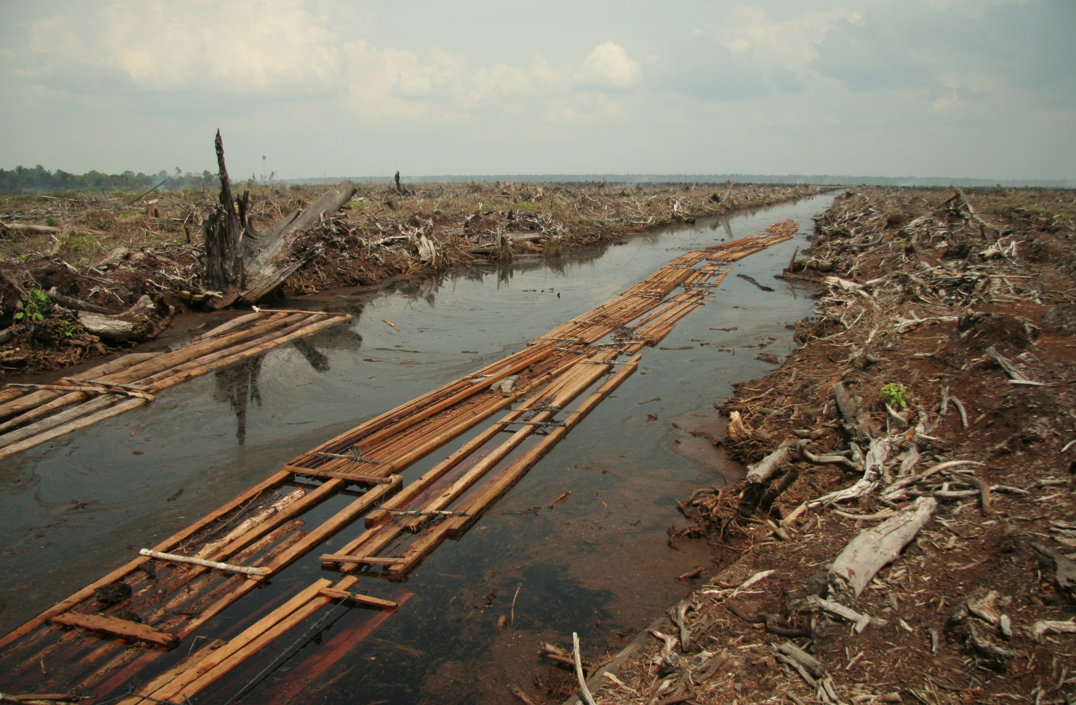
Odlesňování Sumatry, Indonésie

Slide 10
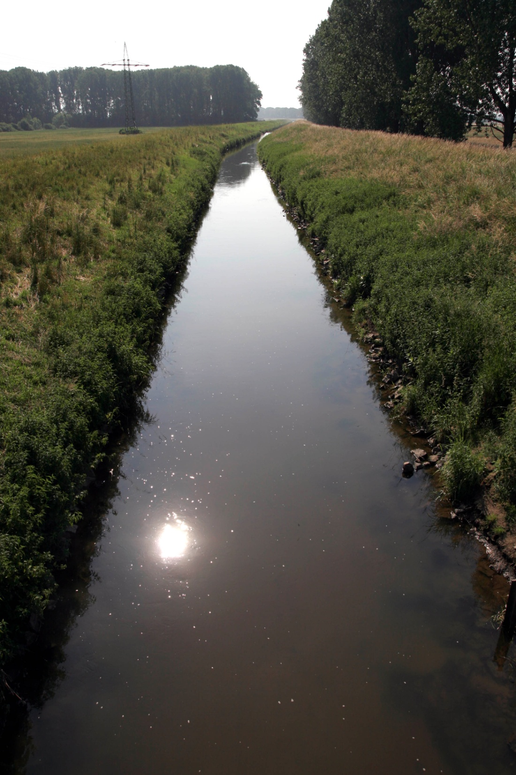
Regulace vodních toků, stavba nádrží.
Regulace:
Důvody: napřímení toku, splavnění toku, zpevnění koryta, prohloubení dna, přeložení toku. Důsledek – rychlý postup povodňové vlny.
Regulovaný tok říčky Weschnitz (jižní Hesensko)

Slide 11
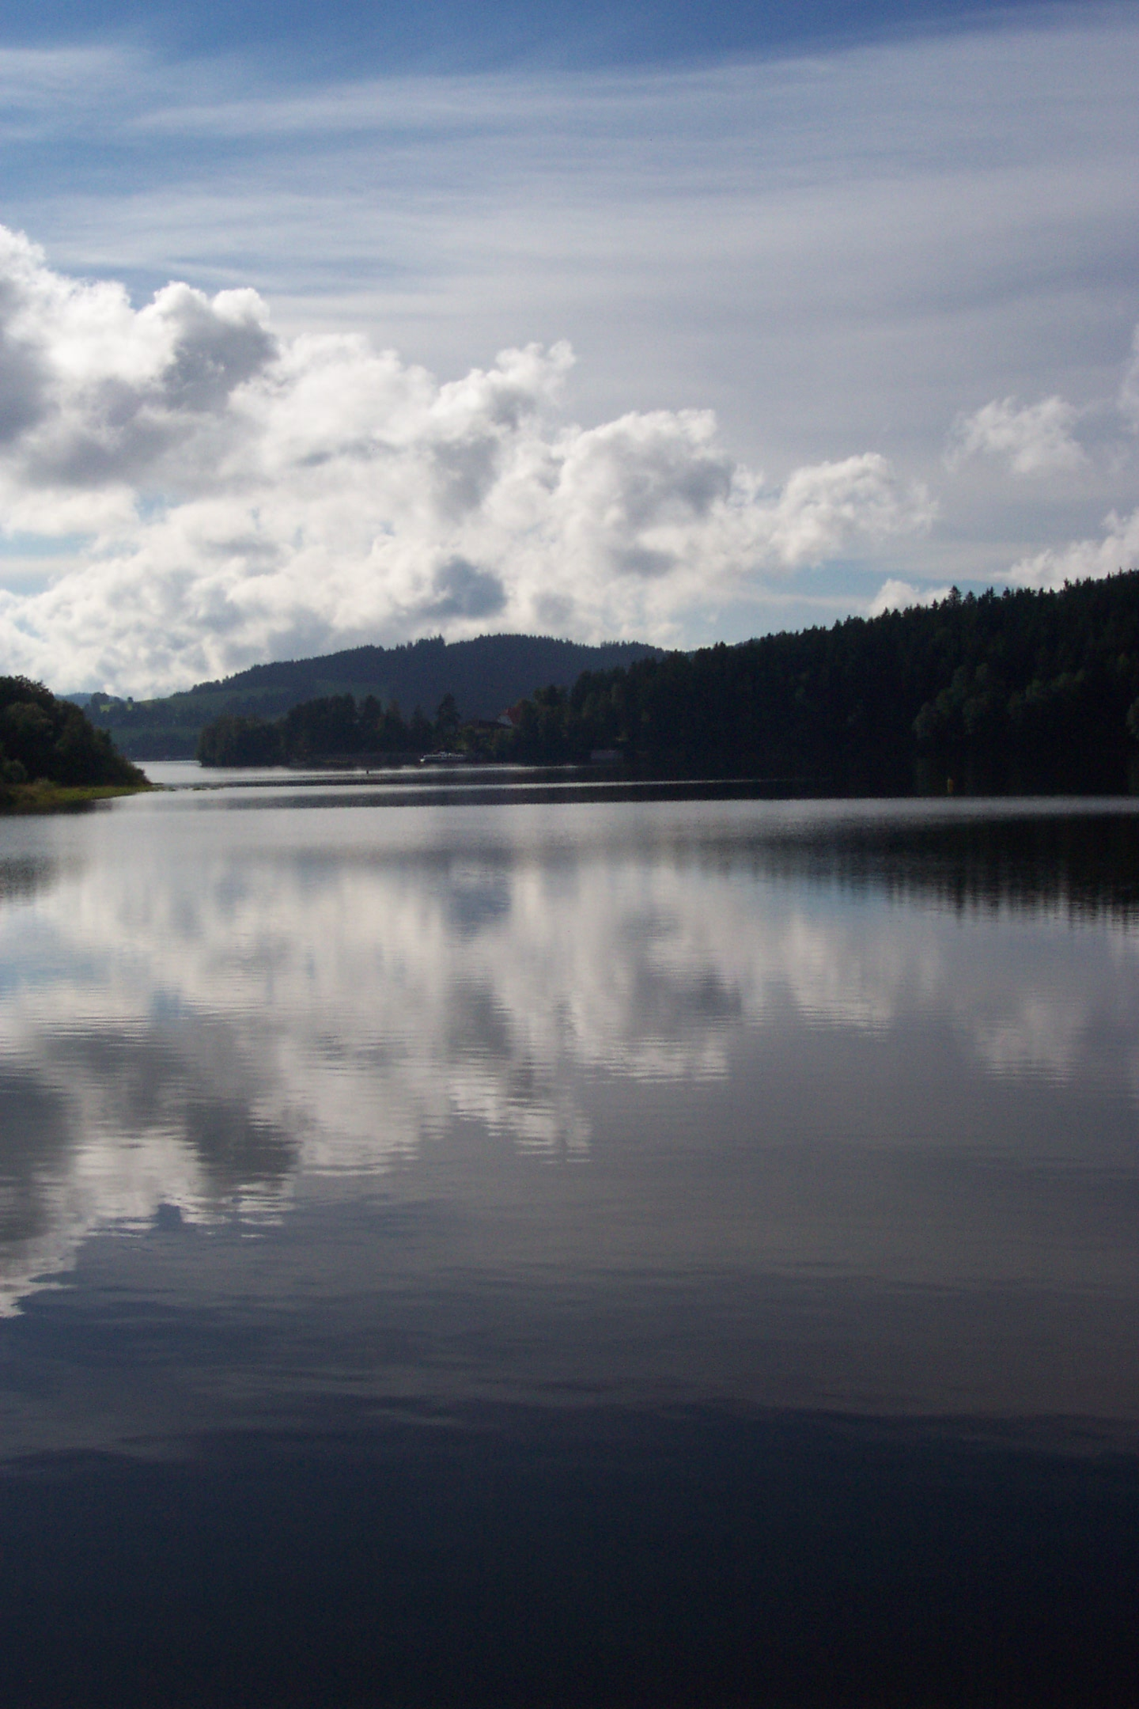
Stavba nádrží.
Velká vodní díla: mění ráz krajiny, mikroklima krajiny, režim vodního toku.
Lipno vybudováno na řece Vltavě v letech 1952 –1959. Rozlohou 48,7 km² -(České či Jihočeské moře). Délka vzdutí - 42 km. Nejširší je u Černé v Pošumaví 5 km.

Slide 12
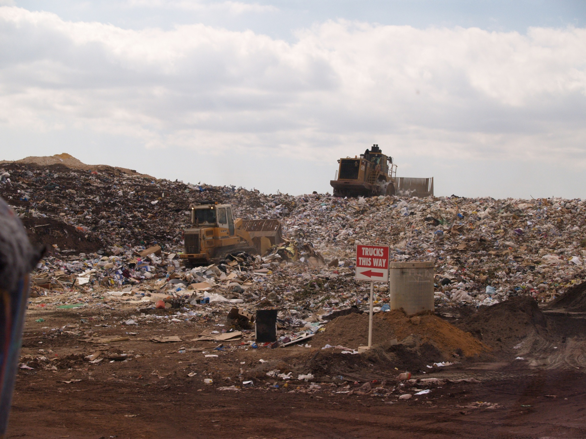
Skládky odpadu u města Petrh, Austrálie

Slide 13
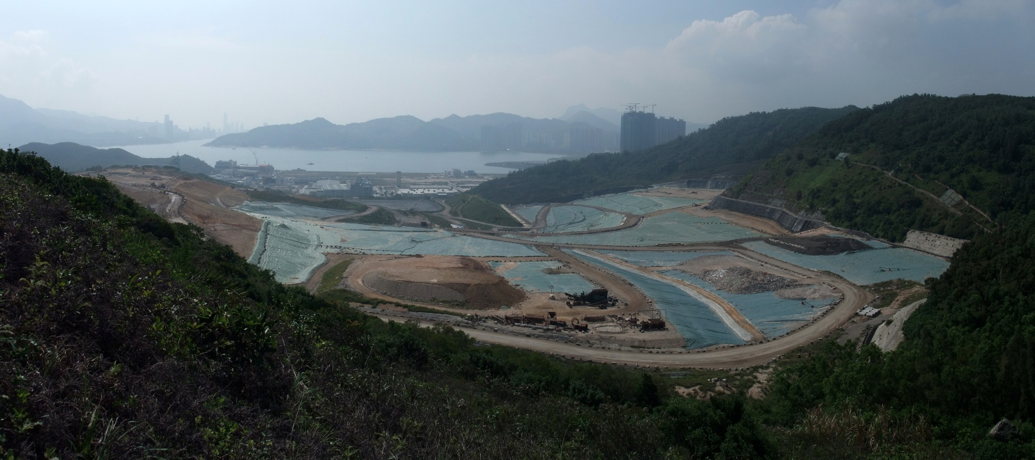
Nové úložiště odpadu v Hong Kongu

Slide 14
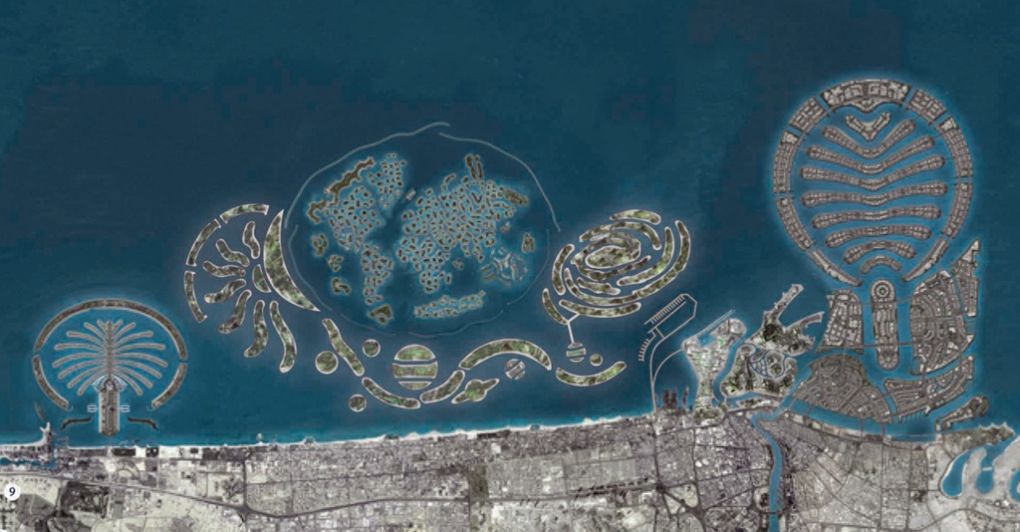
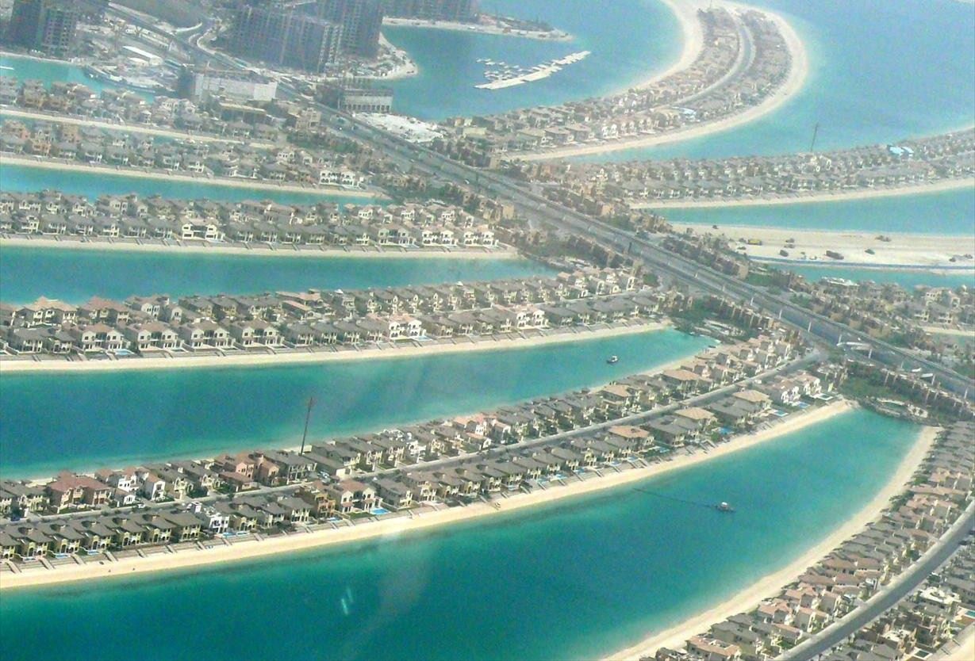
Umělé souostroví The Universe, Dubai, SAE
Dubaj s poloostrovem "Palm Jumeirah

Slide 15
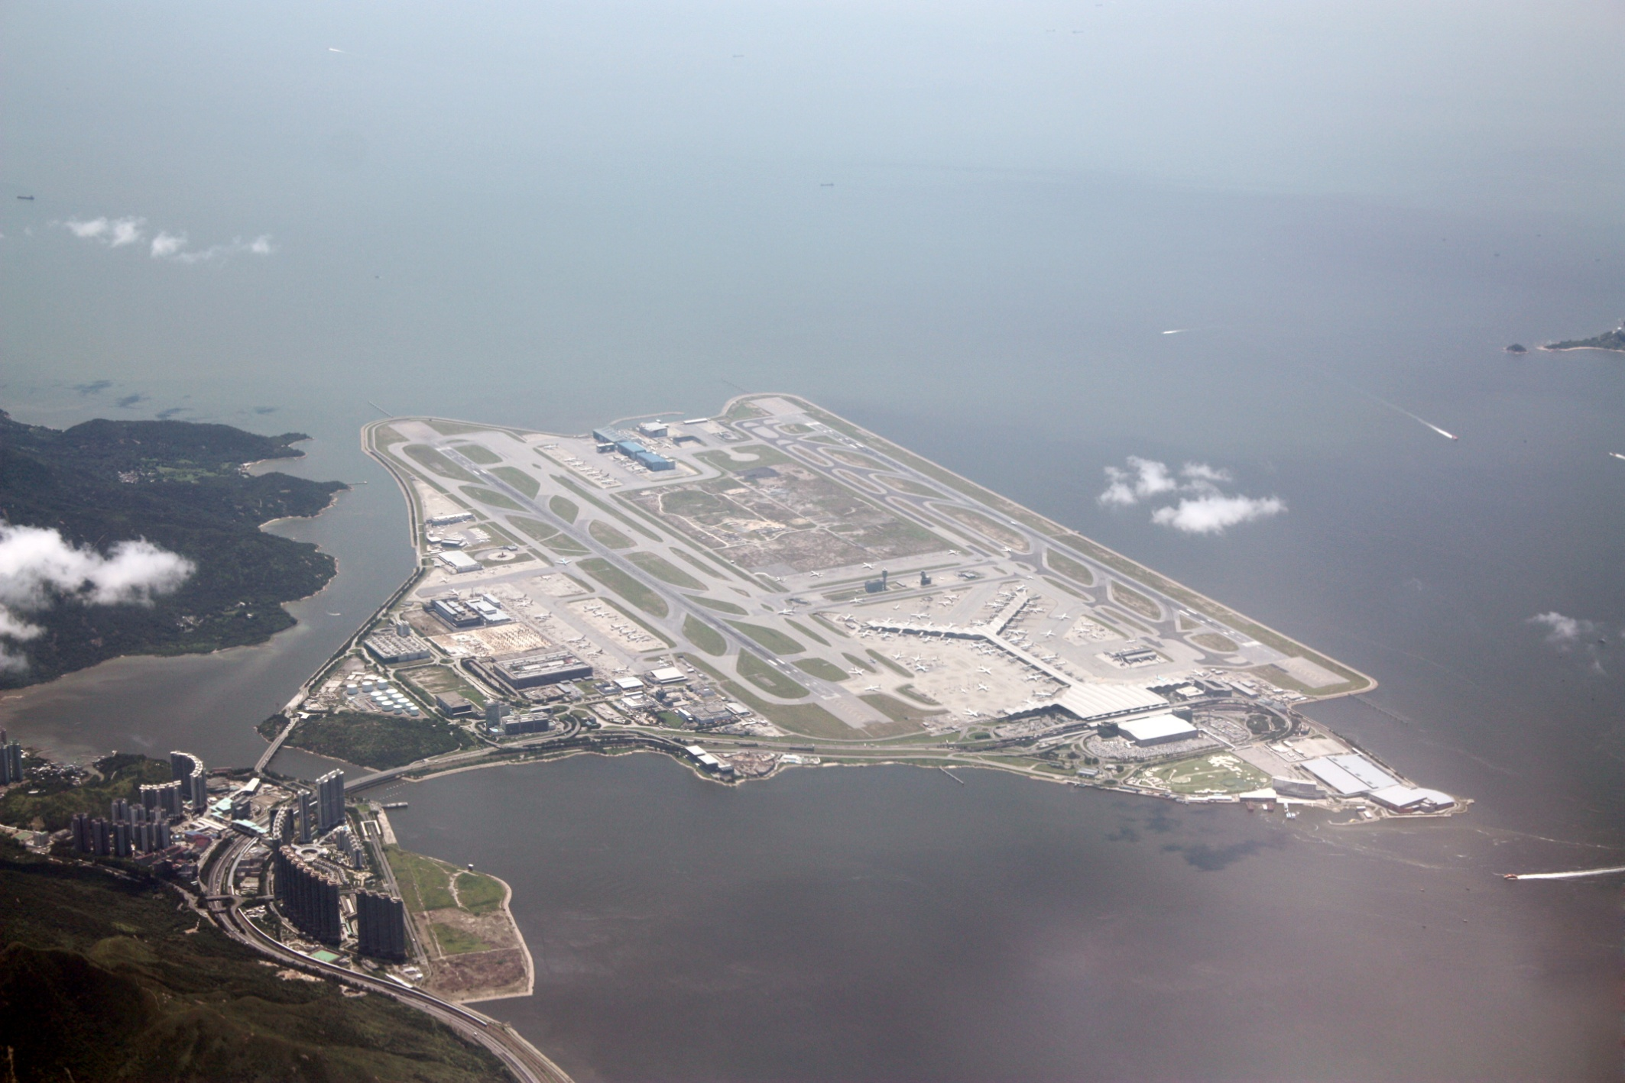
Hong Kong International Airport

Slide 16
POUŽITÉ ZDROJE:
Rhizocarpon geographicum01.jpg. In: Wikipedia: the free encyclopedia [online]. San Francisco (CA): Wikimedia Foundation, 2005 [cit. 2013-04-30]. Dostupné z: http://cs.wikipedia.org/wiki/Soubor:Rhizocarpon_geographicum01.jpg
Garzweiler Tagebau 2008 - Aussichtspunkt.jpg. In: Wikipedia: the free encyclopedia [online]. San Francisco (CA): Wikimedia Foundation, 2008 [cit. 2013-04-30]. Dostupné z: http://commons.wikimedia.org/wiki/File:Garzweiler_Tagebau_2008_-_Aussichtspunkt.jpg
Bagger-garzweiler.jpg. In: Wikipedia: the free encyclopedia [online]. San Francisco (CA): Wikimedia Foundation, 2006 [cit. 2013-04-30]. Dostupné z: http://en.wikipedia.org/wiki/File:Bagger-garzweiler.jpg
Chino copper mine.jpg. In: Wikipedia: the free encyclopedia [online]. San Francisco (CA): Wikimedia Foundation, 2006 [cit. 2013-04-30]. Dostupné z: http://en.wikipedia.org/wiki/File:Chino_copper_mine.jpg
Bingham mine 5-10-03.jpg. In: Wikipedia: the free encyclopedia [online]. San Francisco (CA): Wikimedia Foundation, 2006 [cit. 2013-04-30]. Dostupné z: http://en.wikipedia.org/wiki/File:Bingham_mine_5-10-03.jpg
ParaguayChaco Clearings for cattle grazing .jpg. In: Wikipedia: the free encyclopedia [online]. San Francisco (CA): Wikimedia Foundation, 2008 [cit. 2013-04-30]. Dostupné z: http://commons.wikimedia.org/wiki/File:ParaguayChaco_Clearings_for_cattle_grazing_.jpg
Bolivia-Deforestation-EO.JPG. In: Wikipedia: the free encyclopedia [online]. San Francisco (CA): Wikimedia Foundation, 2013 [cit. 2013-04-30]. Dostupné z: http://commons.wikimedia.org/wiki/File:Bolivia-Deforestation-EO.JPG
Riau deforestation 2006.jpg. In: Wikipedia: the free encyclopedia [online]. San Francisco (CA): Wikimedia Foundation, 2010 [cit. 2013-04-30]. Dostupné z: http://commons.wikimedia.org/wiki/File:Riau_deforestation_2006.jpg
Weschnitz 01.jpg. In: Wikipedia: the free encyclopedia [online]. San Francisco (CA): Wikimedia Foundation, 2007 [cit. 2013-04-30]. Dostupné z: http://upload.wikimedia.org/wikipedia/commons/1/10/Weschnitz_01.jpg
Lipno nad Vltavou, přehradní hráz, přehrada.JPG. In: Wikipedia: the free encyclopedia [online]. San Francisco (CA): Wikimedia Foundation, 2006 [cit. 2013-04-30]. Dostupné z: http://cs.wikipedia.org/wiki/Soubor:Lipno_nad_Vltavou,_p%C5%99ehradn%C3%AD_hr%C3%A1z,_p%C5%99ehrada.JPG
Landfill face.JPG. In: Wikipedia: the free encyclopedia [online]. San Francisco (CA): Wikimedia Foundation, 2007 [cit. 2013-04-30]. Dostupné z: http://en.wikipedia.org/wiki/File:Landfill_face.JPG
South East New Territories Landfill 2.jpg. In: Wikipedia: the free encyclopedia [online]. San Francisco (CA): Wikimedia Foundation, 2009 [cit. 2013-04-30]. Dostupné z: http://en.wikipedia.org/wiki/File:South_East_New_Territories_Landfill_2.jpg
The universe.jpg. In: Wikipedia: the free encyclopedia [online]. San Francisco (CA): Wikimedia Foundation, 2012 [cit. 2013-04-30]. Dostupné z: http://en.wikipedia.org/wiki/File:The_universe.jpg
Palm Jumeirah on 8 May 2008 Pict 1.jpg. In: Wikipedia: the free encyclopedia [online]. San Francisco (CA): Wikimedia Foundation, 2008 [cit. 2013-04-30]. Dostupné z: http://cs.wikipedia.org/wiki/Soubor:Palm_Jumeirah_on_8_May_2008_Pict_1.jpg
A bird's eye view of Hong Kong International Airport.JPG. In: Wikipedia: the free encyclopedia [online]. San Francisco (CA): Wikimedia Foundation, 2010 [cit. 2013-04-30]. Dostupné z: http://en.wikipedia.org/wiki/File:A_bird%27s_eye_view_of_Hong_Kong_International_Airport.JPG

